Slide 1
Gündogar akyldarlaryň filosofiki garaýyşlary
Orta asyr filosofiýasy, onuň Gündogaryň we Günbataryň ýurtlarynda ösüş aýratynlyklary we özara baglanyşyklary.
Orta asyrlarda ýaşan türkmen akyldarlarynyň – Al-Horezminiň, Farabynyň, Ibn-Sinanyň, Abu Reýhan Birunynyň, Omar Haýýamyň we beýlekileriň filosofiki garaýyşlary.
Döwletmämmet Azadynyň, Magtymguly Pyragynyň, olaryň yzyna eýeriji türkmen nusgawy şahyrlaryň we akyldarlaryň filosofiki garaýyşlary.
XX asyrda Türkmenistanda filosofiýa ylmynyň ösüşi. Türkmen jemgyýetinde häzirki zaman filosofiki meseleler.

Slide 2
Orta asyr filosofiýasy, onuň Gündogaryň we Günbataryň ýurtlarynda ösüş aýratynlyklary we özara baglanyşyklary.
  Orta asyr filosofiýasy müň ýyla golaý, takmynan, V asyrdan XV asyra çenli döwri öz içine alýar. Orta asyr filosofiýasy özboluşly häsiýete eýe bolup, onuň ösüşine Günbatarda hristian filosofiýasy we Gündogarda musulman filosofiýasy uly goşant goşupdyr. V III-XII asyrlarda Günbatar Ýewropada ykdysady we medeni ösüşiň pes derejede bolan mahalynda, Gündogarda arap haliflarynyň şol döwür üçin öňdebaryjy ykdysadyýeti arap ylmynyň hem-de medeniýetiniň rowaçlanmagyna sebäp bolupdyr. Yslam halifaty Al Mamuny özüniň hökümdarlyk eden ýyllarynda Bagdatda Ylymlar akademiýasyny (akyldarlar öyi) açdyrypdyr. Bu akademiýanyň baş maksady gadymy grek ýunan filosoflarynyň filosofiki eserlerini arap, pars we türki dillere terjime etmek bolupdyr we bu ugurda gazanylan üstünliler gündogaryň ylymda ösmegine täsir edipdir.

Slide 3
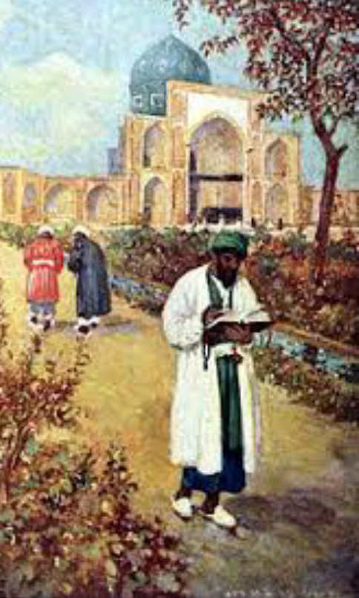
Mälim bolşy ýaly, IX-XII asyrlarda orta Aziýada şol sanda Türkmenistanda ylym, filosofiýa,edebiýat, sungat, we medeniýet özüniň uly ösüşini başdan geçirdi. Umuman Merkezi Aziýada ylymyň ýokary derejä ýetmegine şol döwürlerde dörän türkmen döwletleri bolan Gaznaly türkmen döwleti, Seljukly türkmen döwleti , Köneürgenç türkmen döwletleri türkmen medeniýetiniň ösmeginde uly işler edipdirler. Merkezi Aziýada Mangol çozuşlaryndan öň birnäçe medreseler akademiýalar we kitaphanalar bolupdyr. Ýöne Mangol basybaljylarynyň bu topraklary basyp almagy bilen bar kitaphanalary ýakdyryp alymlary öldürip akademýalary we medreseleri ýykdyryp ylmyň ýok bolmasyna sebäp bolupdyr

Slide 4
Orta asyrlarda ýaşan türkmen akyldarlarynyň – Al-Horezminiň, Farabynyň, Ibn-Sinanyň, Abu Reýhan Birunynyň, Omar Haýýamyň we beýlekileriň filosofiki garaýyşlary.
Pars taryhçysy Gubar Mirgulam Muhammediň bellemegine görä Merwde orta asyrlarda 14 sany kitaphana bolupdyr. Bu kitaphanalaryň köpüsi Seljukly soltanlary, wezirleri hatynlary we döwrüň alymlary tarapyndan döredilipdir. Orta asyrlarda Merwde gurulan kitaphanalaryň köpüsi medreselerde metjitlerde we patşanyň köşgünde ýerleşdirilipdir.
Horezmiň ýagny Ürgenjiň kitaphanalary barada aýdanymyzda orta asyr meşhur alymlaryň (Istahry, Ýakudy, Makdisi ) berýän taryhy maglumatlaryna esaslanyp Köneürgençde yslamdan öň hem kitaphanalaryň bolandygyny belläp bileris. Horezimdäki akademiýalarda öz ylmy işlerin dowam etdiren Beýhaki Ürgençdäki açylan bu akademiýa Halif Mamunyň açandygyny öz eserlerinde beýan edýär. . Şeýlelik-de Ürgenç Orta asyrlarda ylymyň, bilimiň, medeniýetiň we söwdanyň ösen merkezine öwrülipdir we birnäçe ylymda yz goýan dünýä belli akyldarlar ýetişdiripdir.

Slide 5
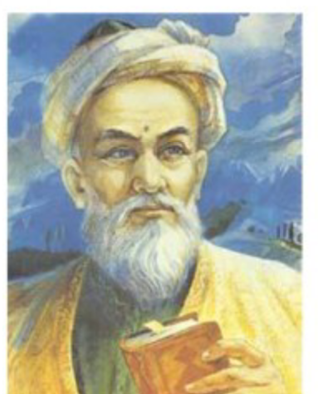
Orta asyrlarda gündogaryň ösmegine goşant goşan türkmen şahsyýetler
Muhammet Al- Biruni 973-da Kyýat şaherinde eneden bolýar. Onuň halypasy Abu Nasyr Yrak bolupdyr. Biruni taryh astronimiýa,formaseftika ylmy bilen meşgullanypdyr. Ol 23 ýyşynda ilkinji globusy oýlap tapypdyr. Şeýle-de ýeriň şar şekillidigini, onuň älemiň merkezi däldigini, güniň töwereginden aýlanýandygyny öz eserlerinde belläpdir. Onuň Minaralogiýa, Gideziýa, Ýyldyzlar hakynda we Gaznalylara bagyşlap Hindistan eserini şeýlede Mesudyň kanuny atly eserleri ýazýar bu eserlerini arap we pars dillerinde ýazylypdyr. Biruni geçen nesillerden galan ýagdygärlikler atly eserini ziýarileriň hökumdary Wuşmagiriň howandarlygynda ýazýar.Bu kitabyň rusçasy Hranalogiýa diýip atlandyryp bu kitap häzire çenli bar.Biruni 1004 ý Gürgenje gelýar,ol ýerde Ibn Sine bilen tanyşýar. Soňra Soltan Mahmyt Gaznalynyň köşgüne çagyrylýar. Ol ýerde Beýhaki bn tanyşýar. Biruni Soltan Mahmyt Gaznalynyň Hindistana eden ýorüşlerine gatnaşyp Hindistan esrini ýazýar. Ol gaznalylar köşgünde Soltan Mesut ölene çenli zähmet onuň özünden soňky nesillere 150- den gowrak ylmy eser miras galdyrypdyr.

Slide 6
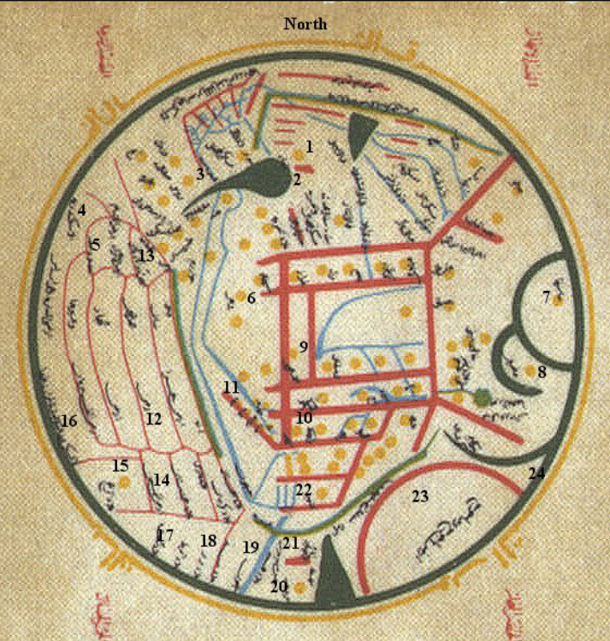
Mahmyt Kaşgarly
Mahmyt Kaşgarly Nuh neslinden bäri ady tutulýan beýik türki halkyň ruhy we söz baýlygyny ýazga geçiren şahsyýetdir.Ol dürden gymmatly, baldan datly, şeker sözli, aydyň beýanly türkmen diliniň söz baýlygyny nesilleriň nesibesine gowşuran, türkmen diliniň ilkinji ensoklopediýasyny düzen alymdyr.
Mahmyt Kaşgarly 1008-da Gündogar türkistanyň uly welayaty Kaşgarda dogulýar.Onuň Kaşgar Lakany(nesbe) dogan şäheri bilen baglanyşyklydyr.
Onuň “Türki diller diwany” atly eserinde türkmen diliniň inçeliklerini, deňeşdirmeli, dili öwrenmek üçin özünden täze düzgenleri girizýär. Ol türkmen dil bilminiň ylmy esasyny goýan ilkinji alym we türkmen dilçynaslyk ylmyndaky kerwenbaşy hasaplanylýar.
Mahmyt Kaşgarly bu kitabyny 1072-da ýazyp başlap 1074- fewralynda hepdäniň ýekşenbe güni ýazyp gutarypdyr. Soňra ol kitaby bagdat halkyna sowgat edipdir. Şeýle-de ol öz kärtasynda ilkinji ýaponýany görkezen alymdyr. Ol 1105 Kaşgarda aradan çykýar.

Slide 7
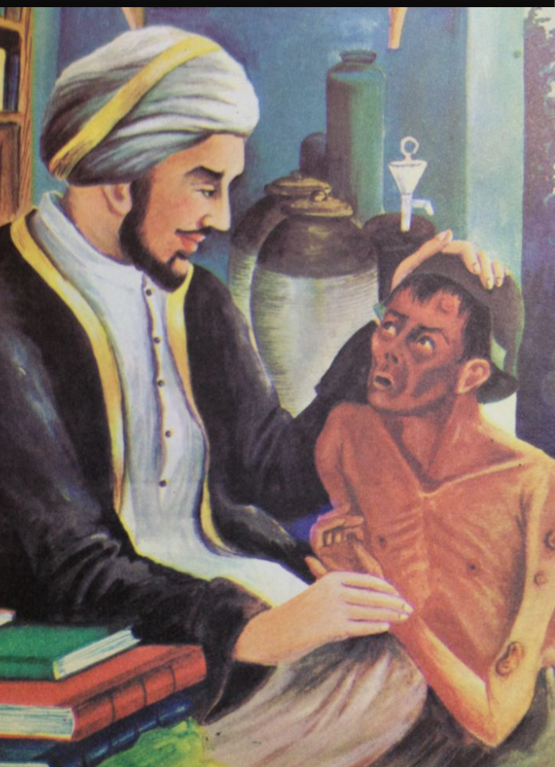
Ibn Sina
Ibn-Sina Biruniniň döwürdeşi bolup ol öz ýaşan döwrüniň iň kämil şahsyýeti hasaplanypdyr.Ol 300 den gowrak eserleriň awtorydyr. Onuň “Tebipçilik ylymynyň kanuny”,”Bilimler kitaby”,”Bu tadbiri manzel” kitaplary döwrüniň okaýjylarynda uly gyzyklanma döredipdir. Şeýlede onuň medissina ylmyna goşan goşandy örän ulydyr. Alymlaryň aýtmaklaryna görä Ibn Sinanyň eserleri häzirki döwründe Ýewropanyň medissinasynda giňden peýdalanylýar.
Türkmenler tarapyndan Lukman hekim diýip tanalýan bu orta asyr akyldary diňe medissina ylmynyň üstünde işleman eýsem pedagogiki düşünjeleri we okatmagyň usullary hakyndaky ýazan ýazgylary nesillere terbiýeçilik mekdep bolup durýar. Ol adamyň asylly ýa ýaramaz bolup ýetişmegiň sebäbi özüne baglydyr, dünýadäki bar zatlar öz tebigaty boýunça kämilleşmäge ymtylmagy onuň ahlak sypatdyr diýen pedagogiki pikiri öňe sürüpdir.Ol her bar adamyň öz isleg bähbitlerni kanagatlandyrmak bilen bir hatarda, öz ýaşaýan jemgiýetinde-de peýda getirmelidigni nygtaýar. Ibn Sina filosof logikanyň meselelerine hem aýratyn üns beripdir. Ol logikany pikiriň öz tebigatyndan alynýan pikriň kanunlary we görnüşleri baradaky ylym diýip kesgitleýär. Logika hakykylyk baradaky ylym bolup, pikir ýäretmaniň görnüşlerini we subut etmekligi öwrenýär.
Ibn Sinanyň “Söýgi barada” atly eserinde beýan eden Gözel Zanan ak göwünli hyzmat etmek baradaky pikiri turbadurlaryň şygyrýetiniň hem-de orta asyryň soňunda Ýewropada Danteniň söýgi taglymatynyň esasyny düzýär.
Ibn Sina adamyň ruhy baýlygyny artdyrmakda, onuň ruhybelentligini üpjün etmekde ynsan ömrüniň manysyny açyp görkezýän filosofiýa ylmyna uly ähmiýet beripdir. “Filosofiýa oýlanmak sungatydyr, adam bu sungatdan özüniň ýaşamagynyň näme maksadynyň barlygyna düşünmegiň we öz kalbyna asyllylyk guýmak, ony kämilleşdirmek üçin öz işini nämä gönükdirmek gerekdigini sapagyny alýar “ diýip belläpdir.

Slide 8
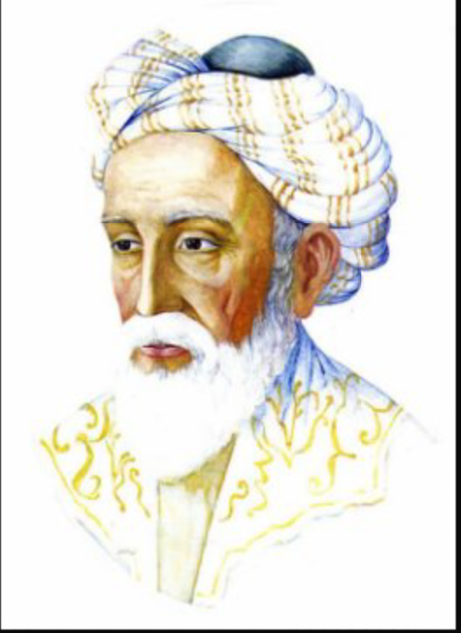
Gyýasseddin Abul Kasym Omar ibn Ybraýym
Beýik Seljukly Türkmen döwletiniň dowam eden döwründe ýaşan Omar Haýýam (1040-1123) 1040-njy ýylda Nişapurda çadyrçy ussanyň maşgalasynda eneden bolýar. Onyň ady Gyýasseddin Abul Kasym Omar ibn Ybraýym bolupdyr. Ol 1074-nji ýylda Mälik şanyň weziri Nyzamalmülkiň çakylygy boýunça Yspyhana köşge weziriň we soltanyň maslahatçysy edilip çagyrylýar. Ol şol ýerde Mälik şanyň islegi esasynda gün senenamasyny işläp düzýär. Onuň işläp düzen bu gün senenamasy Aý senenamasy ýagny hijri kamary senenamasyndan tapawutlulykda ýeriň güniň daşyndan aýlanyp başlandygyndan alyp gaýdylýar. Ol öz döwrüniň meşhur matematigi, astranomigi bolman eýsem şol bir wagtyň özünde şahyr hem bolupdyr. Onuň ýazan iki setirli uly manyly rubagylary häzire çenli gelip ýetipdir.
Omar Haýýam öz döwrüniň ýiti filosof alymy hem-de ýokary çeperçilik we çuň manyly rubagylary bilen düýäde meşhurlyk gazanan şahyr bolupdyr. Omar Haýýamyň filosofiki garaýyşlary pantaistik we dualistik häsiýetli bolupdyr. Onuň pikirinw görä, dünýäni ilkinji dörediji hudaýdyr. “Tebigata hem Hudaýa hem diňe paýhas arkaly akyl ýetirip bolýar”. Şeýlede ol Filosofiýanyň wezipesi ähliumumy barlyga akyl ýetirmekden ybaratdyr diýip belleýär.
Omar Haýýamyň rubagylarynda adamzadyň maddy dünýädaki ösüşiniň iň ýokary basgançagydygyny, bu ýagdaýyň onuň akyl-huşundan ybaratdygyny nygtamak bilen ynsanperwerlige, watansöýjülige, zähmetsöýerlige, ýokary ahlaklylyga, şu dünýäniň eşretlerinden peýdalanmaga, ruhybelentlige çagyrypdyr, terkidünýäligi, zalymlygy, adalatsyzlygy ýazgarypdyr.

Slide 9
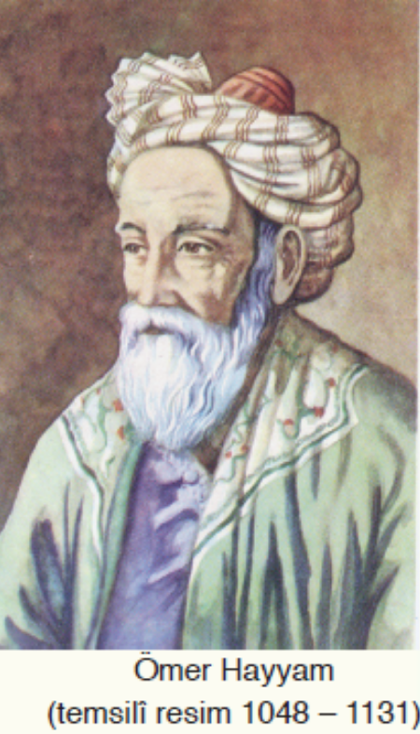
Muhammet ibn Musa al-Horezm
Dünýä ylmynyň dürli pudaklarynyň ösüşine uly goşant goşan alymlaryň biri Muhammet ibn Musa al-Horezmidir Könürgençli alym al-Horezminiň matematika, astranomiýa, ylmyna goşan goşandy uludyr. Horezmi dünýä ylmyna Algebrany beren alymdyr. Ol Bagdat halyfy Mamunyny tarapyndan açylan Akyldarlar öýüne ýolbaşçylyk edipdir.

Slide 10
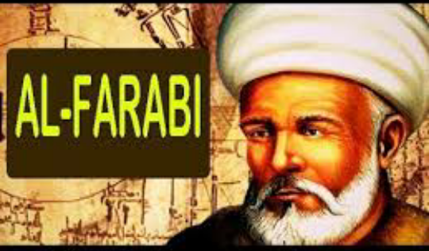
Al Farabi
  Al Farabi ýüzden gowrak filosofiki we tebigy, ylymlaryň taryhyna degişli eserleri döredipdir. Ol diňe bior Ýakyn we Orta gündigarda aristotelizm esaslandyryjylaryň biri bolan, eýsem täze döwrüň filosofiýasynyň döremegine güçli itergi beren akyldar bolupdyr. Farabi teoretiki (logika, filosofiýa we tebigy ylymlar) we amaly (edep we syýasat) böleklerden bolan ylmyň akyl ýetirişiň esasy serişdesiliginden ugur alypdyr. Ol ýalan bilimi hakyky bilimden tapawutlandyrmaga kömek berýän logika ilkinjiligi beripdir we diňe filosofiýa adam barlygyň manysyna düşünmeklige ýardam etmekligine ukyply diýip belläpdir. Farabi ylmy ilkinji orunda goýan musulman filosofy hasaplanylýar. Ol filosofiýanyň predmetlerinden gnoselogiýa we ontalogiýanyň çylşyrymly meselelerini çözmäge çalşypdyr.

Slide 11
Döwletmämmet Azadynyň, Magtymguly Pyragynyň, olaryň yzyna eýeriji türkmen nusgawy şahyrlaryň we akyldarlaryň filosofiki garaýyşlary.
Orta asyrlarda musulman siwilizasiýasy biziň jemgyýetimizde peýdaly ylymlary, peýdaly filosofiýany döredip bilipdir. Ol sebitde filosofiki aňy kemala getirip, bu ýerde ýaşaýan milletleriň ruhy medeniýetiniň ýokarlanmagyna esas döredipdir. Onuň täsir edýän meýdanynda sosial-ykdysady ösüş üçin-de ýol açylypdyr. Medeniýetleriň we ylymlaryň ýeten ýokary derejesi, bu ýerde gazanylan üstünlikler jemgyýetiň ähli taraplaryna peýdaly täsir edipdir. Ol biziň türkmen halkymyzyň mysalyndan görnüşi ýaly, belent ahlaklylygy hem döredipdir. Ýöne türkmen halkynyň dagynyk döwründe bu ýerde belli bir kynçylyklar hem döräpdir. Emma şol sebäpli soňky döwre döredijilik, şol sanda filosofiki göredijilik asla häsiýetli bolmandyr diýsek ýalňyşarys. Bu döwürde türkmen halkynyň adaty gymmatlyklary saklanyp galypdyr.
XVIII – XIX asyrlarda Türkmenistanda täze filosofiki jemgyýetçilik – syýasy hem-de edebi-çeperçilik garaýyşlar döräpdir. Ol akyldarlardan we şahyrlardan Döwletmämet Azadyny, Şabendäni, Andalyby, Magtymgulyny, Keminäni, Seýdi, Zelilini, Mollanepesi we beýlekileriň işlerinde ideal döwlet döremetgiň arzuwyny edipdirler. Merkezi Aziýanyň halklarynyň geçmişde ýokary derejä göterilen maddy we ruhy medeniýetini dürli beýleki halatlarynyň taryhçylary we sosiologlary inkär etmek we bütündünýä medeniýetinden aýryp taşlamak maksady bilen köp sanly synanşyklar etdiler we ol halklaryň hamala ebedi

Slide 12
Döwletmämmet Azady (1700-1760) XVIII asyryň görnükli akyldary bolupdyr. Azady bize özüniň “Wagzy-Azat” poemasyny, “Hekaýat Jaýr-ensar”, “Rubagyýat ruhy-zary we doga” eserlerini, birnäçe goşgulary miras galdyrypdyr. Akyldaryň esasy eseri bolan “Wagzy-Azat” traktaty goşgy görnüşinde ýazylan, dört bölekden ybarat uly möçberli kitapdyr (möçberi boýunça 6000 setir töweregi). Akyldar bu kitabyny ýazmakda Gündogaryň Firdöwsi, Nyzamy, Sagdy, Nowaýy ýaly beýik şahyrlarynyň wagyz-nesihat beriji “Şanama”, “Syrlar hazynasy”, “Gülüstan”, “Bostan”, “Haýratul-ebrar” ýaly poemalaryndan görelde alypdyr. Olary döredijilikli özleşdiripdir. Şeýlelikde, öz kitabyny ýazyp başlamanka dil, ylym we terbiýeçilik babatda özünde köp pikirleri jemläpdir. Kiçi göwünli akyldar kähalatlarda bu uly işiň hötdesinden gelip biljegine müňkürlenýän ýaly görünýär. Hut şol kiçigöwünliligiň äheňi bilen bu kitabyň ýuwrumy ýetirilipdir. Azady öz kitabyna mylaýymlylyk, özboluşly gözellik reňkini çaýypdyr. Onuň üsti bilen okyjyda ýagşy pikirleri oýarmaga çalşypdyr. Bu ajaýyp kitabyň birinji babynda häkimler we olaryň wezipeleri, ikinji babynda barly adamlaryň kömegi bilen adamlaryň güzeran ýagdaýyny aýaga galdyrmak, adamkärçilik kadalary, üçünji babynda ylmyň peýdasy, alymlaryň sypatlary, dördünji babynda bolsa garyp-gasarlaryň, derwüşleriň durmuşda tutýan orunlary hem-de olaryň hak-hukuklary barada söhbet açylýar. Azadynyň döredijiliginde türkmen halkyny bir döwlete birleşdirmek meseleleri hem uly orun eýeleýär. Ol döwletiň başynda ýokary düşünjeli, adyl, öz halkyny eý görýän, söýýän adamyň bolmagyny arzuw edipdir.

Slide 13
Magtymguly Pragy
Magtymguly Pyragynyň filosofiki garaýyşlary. Täze döwürde türkmen medeniýetini ösdürmekde şahyr bahasyna ýetip bolmajak işleri ýerine ýetiripdir. Onuň döredijiligi biziň halkymyzyň aňynda Gündogaryň galkynyş döwrüniň ylmynyň we filosofiýasynyň öçmejek yz galdyrandygyna şaýatlyk edýär. Tebigy hadysalary, halkyň keşbini suratlandyrmakda Magtymguly dürli ölçeglerden ugur alyp, köp özgerişleri Hudaýyň emele getiren we ugrukdyran önümi hasaplasa, ahlagy, dini we ähli ruhy özgerişleri hut adamyň döredijilik dünýäsiniň şekili hökmünde öňe sürýär. Magtymgulynyň eserlerinde adamyň töweregini gurşap alýan hemme tebigy hadysalar, jemgyýetçilik wakalary güýçli ruh (Hudaý) tarapyn ýaradylypdyr.
Magtymguly akyl-paýhaslylygy, edenliligi wagyz ediji bolup çykyş edip, “özüni özgelere göz etmeklige” çalyşýar. Belli bolşy ýaly, Magtymguly öz döwründe täze türkmen medeniýetini esaslandyryjy bolup çykyş edýär. Onuň eserleri halkyň aňyna berk ornaşyp, şol aňy häsiýetlendirýär diýsek ýalňyşmarys. Şol döwürdäki milli aňyň durmuş meselelerini çözmäge bolan ukybyny iki hili häsiýetlendirmek mümkin. Bir tarapdan, ol aň durmuşy özgerişleri adam bilen däl-de, Hudaý bilen baglaýar. Ikinji tarapdan, bu aň öz durmuşyny özgertmek üçin adamyň özüniň hereket etmelidiginden ugur alýar. Bu adamlaryň tapawutly aýratynlygydyr, özlerini ynamly alyp barmaklarydyr we edýän işlerinde tutanýerliligidir. Mertlik- namartlyk, husytlyk-jomartlyk, nebis-iman, akmak-akylly, dana-nadan ýaly gapmagarşylykly jübüt pikirler arkaly şahyr täze adamlara gerek pikir gymmatlyklaryny tapmagy başarypdyr. Şu hili ikiýanly garaýyş has hem Magtymgulynyň estetiki meseleleri çözüşi üçin häsiýetlidir. Şahyryň etiki we estetiki pikirleriniň aýrylmaz baglanyşykda bolşy ýaly, ýagşylyk we gözellik beýik şahyryň garaýşynda biri-birinden aýrylmazdyrlar. Hakyky gözelligi, ilki bilen adamyň içki dünýäsiniň gözelligini görmek, bahalandyrmak, olar bilen öz we özgeleriň hereketlerini deňemeklige akyldaryň belleýşi ýaly, adamyň özüniň ruhunyň baý bolmagy zerur. Adamyň içki dünýäsiniň gözelligini aňlamaklygyň gerekligi şahyryň döredijiliginiň içinden eriş-argaç bolup geçýär.

Slide 14
Mämmetweli Kemine
Keminäniň döredijiligine aýratyn häsiýet berýär. Onuň ýiti satirasy şahyryň öz aýdyşy ýaly, “asyryň betnyşanlyklaryna garşy” gönükdirilendir. Şahyryň söýgi-liriki eserleri ýürek ýylysy we ýiti köňül duýgusy bilen aralaşýar. Kemine, bir tarapdan, zulmuň, adalatsyzlygyň taryhy ýerliksizligini görkezse, ikinji tarapdan, gözelligiň döredijilik ukybyny açmaklyga çalyşýar. Magtymgulynyň däplerine eýerip, Kemine sungatyň we çeper sözüň ähmiýetine uly baha beripdir. Sungatyň iň ýokary wezipesini şahyr halka gulluk etmeklikde görüpdir. Çeper döredijiligiň kömegi bilen ol adamlarda durmuşy ýamanlyklara garşy durmaklyga çagyrýar. Onuň “durmuşy aladalara özüňi basdyrma, sebäbi ters bolan ýagdaýynda aladanyň özi seni ýok eder” diýen ajaýyp pikirleri, şahyryň döredijiliginde göwher daşlary kimin köp duş gelýär. Kemine ahlaklylygy we ruhy gözelligi ilki bilen halallykda, dogruçyllykda, zähmete söýgüde, halka we Watana gulluk etmekde, ýalana we adalatsyzlyga garşy durmakda görýär. Onuň üçin estetiki ideal bolup, ýokary ruhlulygy, ahlak arassalygy göteriji konkret adam çykyş edýär.

Slide 15
Mollanepesiň (1810-1862) döredijiligi türkmen halkynyň estetiki aňynyň taryhynyň ajaýyp sahypalarynyň biridir. Onuň eserlerinde adamyň iň inçe duýgularynyň beýan edilişi özüniň gaýtalanmazlygy, ýokary çeperçililigi we şahyranalygy bilen tapawutlanýar. Şahyryň “Zöhre-Tahyr” dessany adamzat söýgüsiniň beýik senasydyr. Magtymgulynyň, Keminäniň, Zeliliniň we belli gündogar akyldarlarynyň däplerini dowam edip, Mollanepes öz döredijiliginde birnäçe estetiki esaslary, has hem gözelligiň, tragikiligiň meselelerini baýlaşdyrýar. Bu gymmatlyklaryň täze taraplaryny ösdürip, olaryň ynsanperwerlik manysyny çuňlaşdyrýar. Şahyryň estetiki garaýyşlary öz döwrüniň öňdebaryjy jemgyýetçilik-syýasy garaýyşlary bilen berk baglanyşyklydyr. Onuň öňe süren pikirleri halkyny bagtyýarlykda, Watanyny bitewi we garaşsyz derejede görmek bilen ruhlanýar. Olar şahyryň şu beýik maksatlary amal etmeklige işewür aralaşanlygy bilen baglydyr. Hakykat, hakykylyk düşünjeleri şahyryň döredijiliginde howaýy-simwoliki häsiýetini doly ýitirmese-de, has durmuşylyk, reallylyk häsiýete eýe bolýar. Ony biz şahyryň öz eserlerinde gahrymanlara real häsiýetleri berişinde hem görýäris. Mysal üçin, “Zöhre-Tahyr” dessanynda hakykylygy we adalatlylygy gazanmaklykda sungatyň orny örän kesgitli we ýiti goýulýar. Türkmen şahyrlarynyň estetiki pikirleri, adamyň gözelligini açmak we kemala getirmek meseleleri ruhy çäklilikden çykmak, ahlak arassalygyny gazanmak, adalatsyzlyga we haramlyga garşy göreşmek bilen berk baglanyşykda suratlandyrylýar. Şonuň üçin bu pikirler häzirki döwürde hem biziň halkymyza, onuň ruhy galkynyşyna hyzmat edip gelýärler.

Slide 16
XX asyrda Türkmenistanda filosofiýa ylmynyň ösüşi. Türkmen jemgyýetinde häzirki zaman filosofiki meseleler.
ХХ asyryň Filosofiýanyň dürli mekdepleri we ugurlary biribirine sabyrlylyk bilen garaýarlar, köplenç, garşy durmaklykdan saklanýarlar. Şol sebäpli hatda bir filosofiki mekdebiň içinde hem rasionializm we empirizmiň, ylmylygyň we irrasionallygyň tapawudy ýitýär. Häzirki döwrüň filosofiýasynyň ýene bir aýratynlygy integratiwlikdir (lat. integratio üstüni ýetirmek) bolýar. Bu aýratynlyk has hem XX asyryň ikinji ýarymynda güýjeýär. Onuň güýjemegine ylymda sinegretikanyň ýörelgeleri, ylmyň matematika bilen esaslandyrylmagy, ählumumy ewolýusionlyk ýörelgesi, sistemalaýyn çemeleşmeler we beýleki usullar täsir etdi. Olaryň takyk ylymlara ornaşmagy filosofiýanyň tebigy we gumanitar ylymlar bilen birleşmegine itergi berdi. ХХ asyryň filosofiýasynyň antroposentrizmi. Filosofiýanyň taglymatlarynyň, oýlanmalarynyň merkezinde adam, onuň manysy we ýaşaýşy, adamyň ýaşaýşynyň we hereketiniň manysy bilen baglanyşykly soraglar durýarlar. Bu döwrüň filosofiýasy adamy taryhyň subýekti we obýekti hökmünde, onuň ähli gapma-garşylygynda we bitewiliginde görýär. Filosofiýa diňe bir adamyň dünýä bilen köpdürli gatnaşyklaryny däl, eýsem öz-özi bilen gatnaşygyny hem derňeýär. Täze döwrüň filosofiýasynyň dürli ugurlary we akymlary aşakda

Slide 17
Ylmyň filosofiýasy XX asyryň ortalarynda kemala gelýär. Onuň döremegine pozitiwizm akymynyň wekilleri O.Kont, R.Awenarius, E.Mah ýaly alymlar uly goşant goşýarlar. Pozitiwistleriň nukdaýnazaryndan filosofiýanyň maksady abstrakt akyl ýöretmekde we meta fiziki meseleleri barlamakda däl-de, bar zatlary empiriki beýan etmek arkaly “pozitiw” bilimi almakdadyr. Bu ýerde empirizm ýörelgesi pikir ýöretmekligiň ylmy we meta fiziki häsiýetiniň araçägini kesgitleýän ölçeg bolup çykyş edýär.
Ylmyň filosofiýasynyň ösüşine analitiki filosofiýanyň görnükli wekili Lýudwig Witgenşteýniň (1889-1951) pikirleri uly täsir edýär. Onuň pikiriçe, filosofiýanyň ähli meseleleri ylmyň dilini derňemek bilen baglydyr. Pikiriň dilde beýan edilýänligi sebäpli, dil oýlanmanyň çägidir. Ondan hem başga adamyň diliniň çägi onuň dünýäsiniň hem çägidir.

